Slide 1
Trenger Østlandet et mer slagkraftig politisk organ og felles institusjoner?
Even Aleksander Hagen Fylkesordfører i Oppland & Leder av fellesnemnda for nye Innlandet

Slide 2
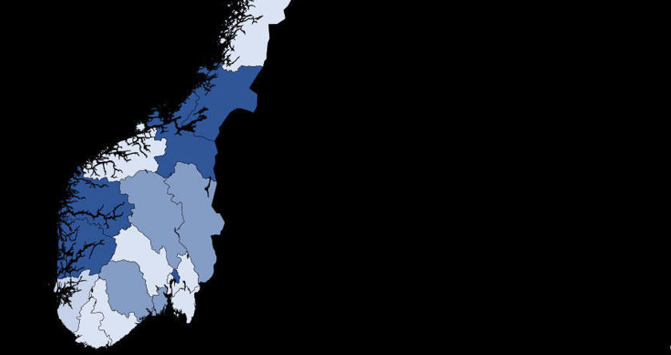
Ambisjonen videre må være at Østlandet skal framstå som den mest samla landsdelen og ei kraft i utforminga av nasjonal politikk.
Åtte partnere blir til fire. Muligheter og utfordringer knytta til det å bli færre og større fylkeskommuner.
Enda sterkere fellesskap mellom Østlandssamarbeidet og Samarbeidsalliansen Osloregionen.

